Slide 1
Прогресс перинатальной медицины в Российской Федерации
Т.В. Яковлева - Заместитель Министра здравоохранения
Российской Федерации
Е.Н. Байбарина - Директор Департамента медицинской помощи детям и службы родовспоможения

Slide 2
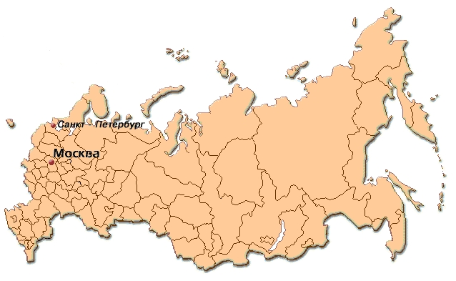
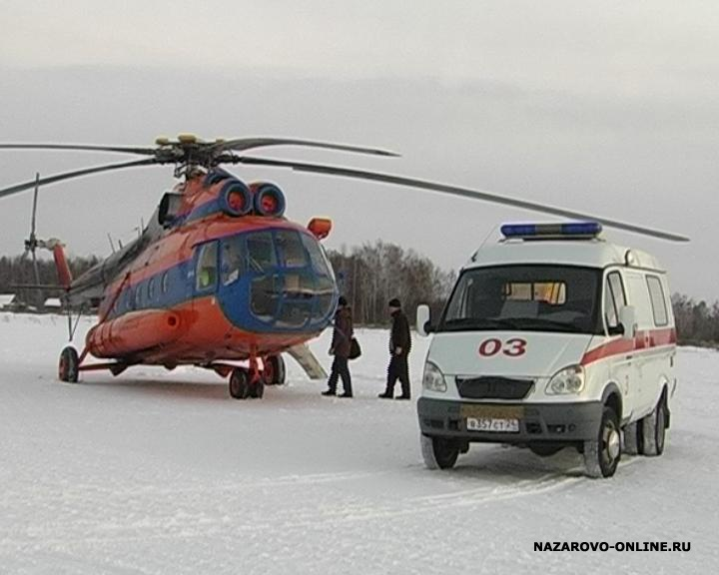
Российская Федерация
Площадь более 17 млн кв. км
65% территории – районы вечной мерзлоты
Население – 143 млн чел., в том числе женщин – 76,9 млн
Число родов в 2012 году – 1 863 432
Число врачей акушеров/гинекологов – 38 483
Число врачей неонатологов – 5 818
Число врачей педиатров – 54 278
Число акушерских коек – 76 203
Число гинекологических коек – 59 882
Число коек патологии новорожденных и недоношенных детей – 12 732

Slide 3
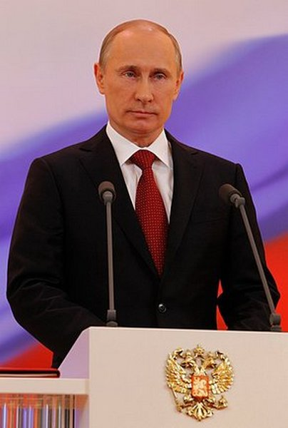
«Благодаря национальному проекту «Здоровье» нам удалось решить самые острые проблемы здравоохранения. Повторяю – только самые острые. Сейчас за счёт региональных программ мы должны обеспечить качественно новый уровень развития здравоохранения на территориях России»
(совещание «О модернизации здравоохранения», г. Смоленск, 25.08.2011)
«Мы должны завершить в 2013 году работу по региональным программам модернизации здравоохранения. Их приоритетом остается повышение уровня детской медицины, а также своевременная и профессиональная помощь мамам и их детям»
(заседание Правительства Российской Федерации, 25.01.2013)

Slide 4
Совершенствование медицинской помощи
Масштабные правительственные проекты
в сфере здравоохранения
Приоритетный национальный проект «Здоровье»
(с 2006 года)
Приоритетный национальный проект «Здоровье»
(с 2006 года)
Программа модернизации здравоохранения
(с 2011 года)
Программа модернизации здравоохранения
(с 2011 года)
Государственная программа Российской Федерации
«Развитие здравоохранения»
(с 2013 года)

Slide 5
Новый принцип развития медицинской науки –
стратегия научных платформ
Результат
Государственные задания
Экспертная оценка
Профилактическая
среда
Микробиология
Неврология
Инновационные
технологии в медицине
Иммунология
Эндокринология
Психиатрия и зависимости
Инвазивные
технологии
Кардиология и ангиология
Онкология
Регенерация
Педиатрия
Репродуктивное здоровье
Фармакология

Slide 6
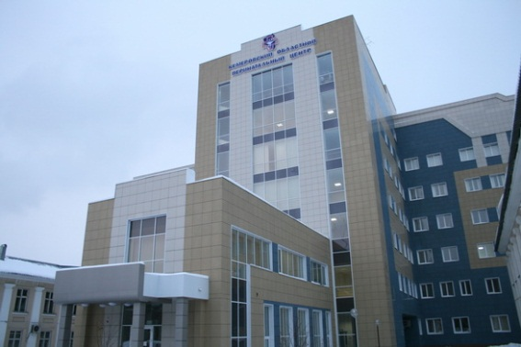
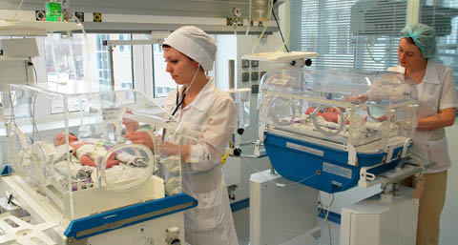
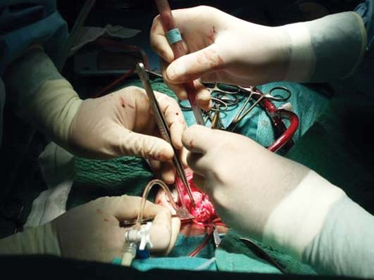
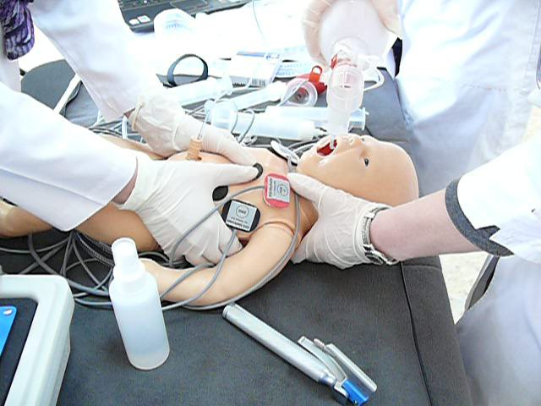
Итоги приоритетного национального проекта «Здоровье» в области перинатолгоии
Создание и развитие сети перинатальных центров (построены 23 перинатальных центра)
Оснащены современным медицинским оборудованием отделения реанимации и патологии новорожденных
Оснащены отделения для хирургии новорожденных
Развивается фетальная хирургия
Открыты обучающие симуляционные центры (4 центра в 2011 году, 4 центра – в 2012 году

Slide 7
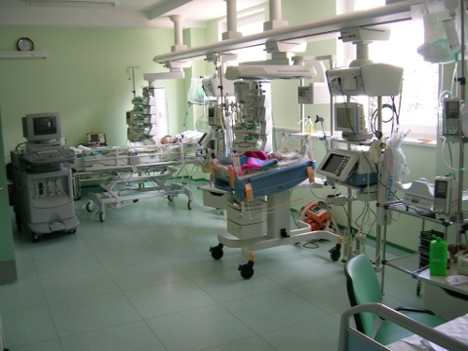
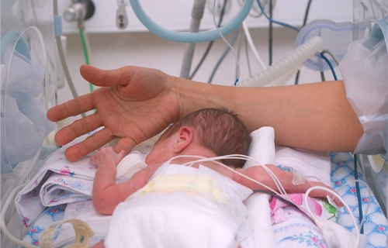
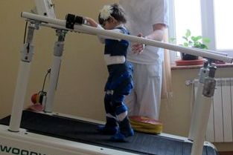
Результаты программы модернизации здравоохранения
На 2011 – 2012 г. было предусмотрено 635,8 млрд. рублей,
в том числе на детское здравоохранение – 179, 4 млрд. рублей (28, 2 %)
Отремонтировано 1143 учреждения акушерства и детства (110 тыс. коек)
Развернуто:
1816 коек реанимации новорожденных
2158 коек патологии новорожденных
2819 коек реабилитации для детей

Slide 8
Основные мероприятия государственной программы
Российской Федерации «Развитие здравоохранения»
Профилактика заболеваний и формирования здорового образа жизни. Развитие первичной медико-санитарной помощи
Охрана здоровья матери и ребенка
Совершенствование специализированной, включая высокотехнологичную, медицинской помощи, скорой медицинской помощи, медицинской эвакуации
Развитие и внедрение инновационных методов диагностики, профилактики и лечения, а также основ персонализированной медицины
Охрана здоровья матери и ребенка
Развитие медицинской реабилитации и санаторно-курортного лечения, в том числе детям
Оказание паллиативной помощи, в том числе детям
Кадровое обеспечение системы здравоохранения
Развитие международных отношений в сфере охраны здоровья
Экспертиза и контрольно-надзорные функции в сфере охраны здоровья

Slide 9
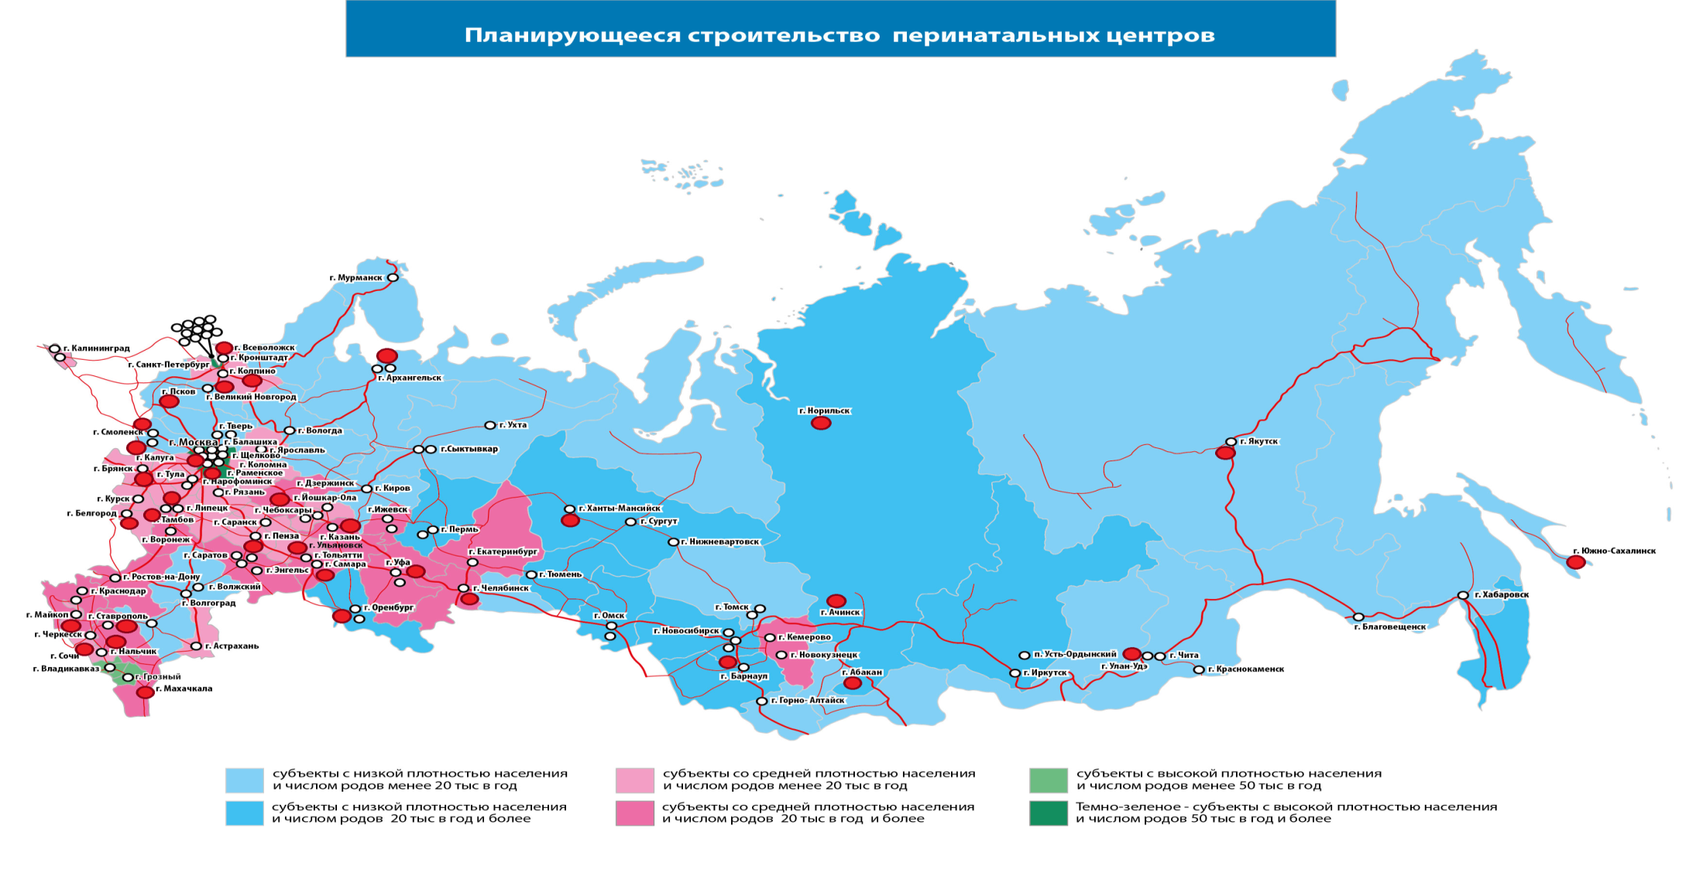
Развитие сети перинатальных центров
-имеющиеся перинатальные центры
- потребность в перинатальном центре

Slide 10
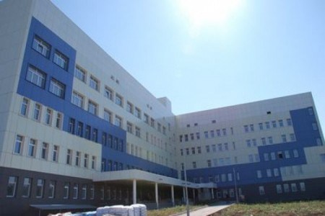
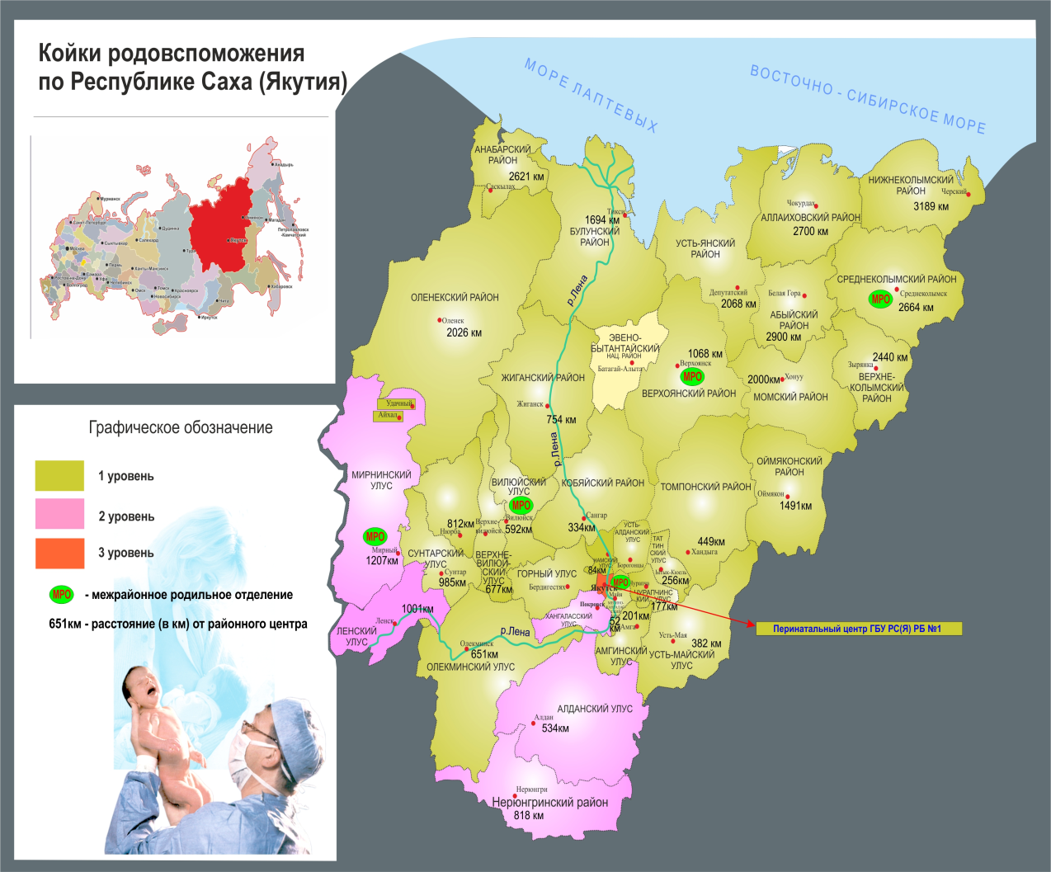
Трехуровневая система – основа современной организации медицинской помощи
I уровень | В городах с населением более 500 тыс потребности нет. В субъектах с низкой плотностью населения потребность определяется количеством населенных пунктов и числом женщин фертильного возраста. Показатель работы койки вынужденно низкий В сельской местности плечо доезда от места жительства 1 час, расстояние обычно не более 50км. Помощь при нетяжелых заболеваниях, нормальных родах
II уровень | Межрайонные центры - диагностические центры, специализированная помощь, Роды у женщин средней степени риска
III уровень | В каждом субъекте в составе многопрофильных больниц, с учетом потребности в высокотехнологичных койках и численности населения. Помощь в 80% случаев плановая, время доставки в экстренных и неотложных случаях не более 3-5 часов. Необходима транспортная доступность, а в территориях с низкой плотностью населения – авиатранспорт.
БАЛАНСИРОВКА В ЗАВИСИМОСТИ
ОТ ОСОБЕННОСТЕЙ РЕГИОНА
МЕГАПОЛИС – без I уровня акушерской стационарной помощи, но с разветвленной сетью амбулаторных учреждений I уровня
СЕЛЬСКАЯ МЕСТНОСТЬ – разветвленная сеть учреждений I уровня (амбулаторных и стационарных), обеспечение транспортной доступности для II и III уровней

Slide 11
Перинатальные центры - первые итоги
Показатель младенческой смертности на 1000 родившихся живыми
Показатель материнской смертности
на 100000 родившихся живыми

Slide 12
Итоги реализации государственной политики в области здравоохранения за 2007-2012 годы
Показатели | 2007 г. | 2008 г. | 2009 г. | 2010 г. | 2011 г. | 2012 Г. | 2012 г. в сравнении с 2007 г.
Число родившихся (тыс. чел.) | 1 610 | 1 714 | 1 762 | 1 790 | 1 796 | 1 902 | + 18,1%
Число умерших (тыс. чел.) | 2 080 | 2 076 | 2 011 | 2 031 | 1 925 | 1 906 | -8,4%
Естественная убыль населения (тыс. чел.) | -470 | -362 | -249 | -241 | -129 | - 4,2 | Снижение в 111,9 раз
Младенческая смертность (на 1000 родившихся) | 9,4 | 8,5 | 8,1 | 7,5 | 7,4 | 8,6 | -8,5%
Материнская смертность (на 100 тыс. родившихся) | 22,0 | 20,7 | 22,0 | 16,5 | 16,2 | 11,5 | - 47,7%

Slide 13
Материнская смертность
ДИНАМИКА ПОКАЗАТЕЛЯ
1990 – 2000 гг. – 16,2%
2000 – 2012 гг. – 71,0%
В 2012 г. в 21 субъекте РФ случаи материнской смерти не зарегистрированы,
в 23 субъектах РФ – показатель менее 10 на 100 тыс. родившихся живыми

Slide 14
Улучшение демографической ситуации
Численность детского населения (млн) в возрасте 0-4 лет
Повышение доступности ЭКО
свыше 3000 детей в год рождается благодаря применению метода ЭКО

Slide 15
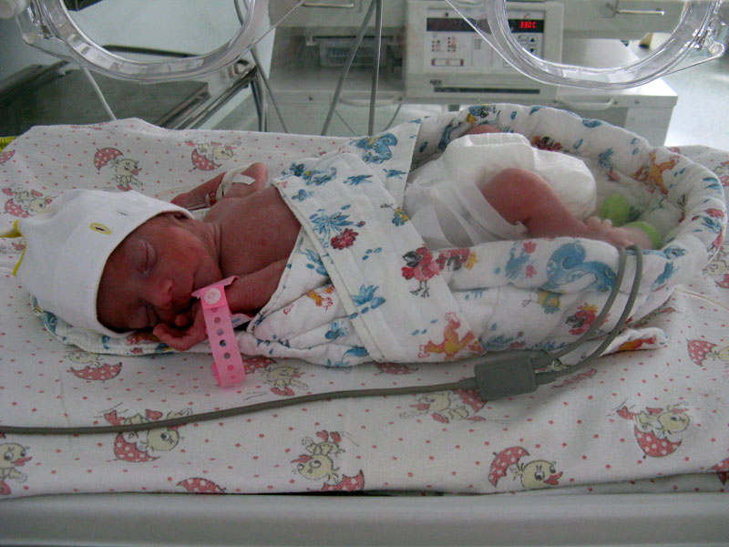
С 2012г в Росси начата регистрация младенческой смертности начиная с массы 500г (22 недели гестации)
Отмечается повышение выживаемости и снижение мертворождаемости детей с ЭНМТ
Выживаемость в акушерских стационарах детей массой 500-999г
Мертворождаемость детей массой 500-999г
Выживаемость в акушерских стационарах
детей массой 500-999г

Slide 16
Младенческая смертность
‰
Новый принцип регистрации новорожденных (с 500 г.)

